Slide 1
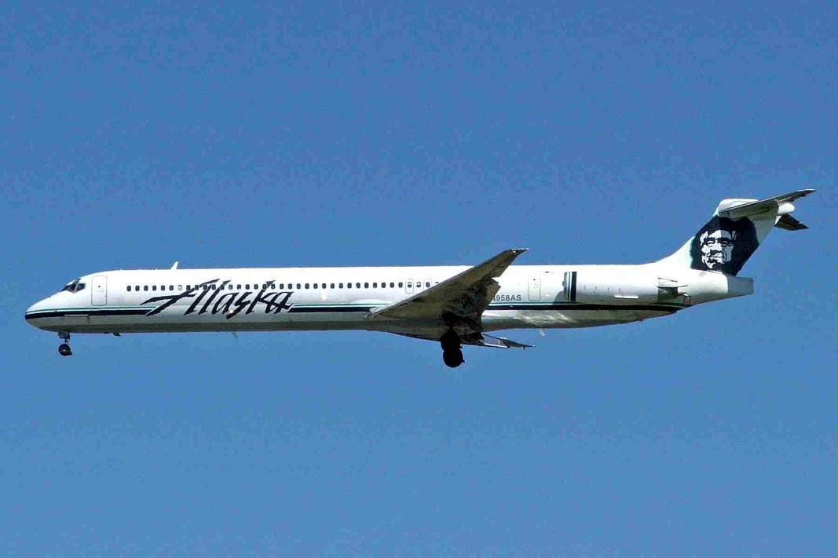

Aprendizado por projetos integradores – Análise acidente Alaska Airlines Voo 261
(3ª Sprint)
Nomes: Guilherme Andrew, Thiago Camilo, Pedro Monteiro

Slide 2
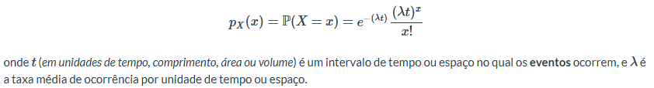

Capítulo 9
Peças de Reposição: A Alaska Airlines não possuía conjuntos de eixos estocados. Com base nos dados de falhas reportadas indicadas no relatório do NTSB, e no limite de vida de 30.000 horas do conjunto do eixo, estime e desenvolva os seguintes dados:
Resp.:
Pedro Monteiro
Slide 9.1 – Estoque recomendado para a Alaska Airlines que possuía 48 aeronaves na época do acidente
Alaska Airlines possuía 48 aeronaves;
Limite vida útil do conjunto do eixo: 30.000 horas de voo;
MTBF: 9.000 horas de voo.
Substituindo para os valores que nós temos:
30.000/9.000 = 3,33
Substituições para a frota da Alaska Airlines:
48 x 3,33 = 160
Estoque inicial recomendado :
160 x 0.15 = 24 Conjuntos de Eixos
Manutenção de Aeronaves – 29° Turma​

Slide 3
Capítulo 9
Peças de Reposição: A Alaska Airlines não possuía conjuntos de eixos estocados. Com base nos dados de falhas reportadas indicadas no relatório do NTSB, e no limite de vida de 30.000 horas do conjunto do eixo, estime e desenvolva os seguintes dados:
Resp.:
Pedro Monteiro
Slide 9.2 – Estoque da Boeing para suprir a necessidade da frota de 1.194 aeronaves
Boeing supre 1.194 aeronaves;
Vida útil: 30.000 horas de voo;
MTBF: 9.000 horas de voo;
Substituindo para os valores novamente:
30.000/9.000 = 3,33
Substituições para a frota da Boeing:
1.194 x 3,33 = 3976
Estoque inicial recomendado :
3976 x 0.15 = 596 Conjuntos de Eixos
Manutenção de Aeronaves – 29° Turma​

Slide 4

Capítulo 9
Peças de Reposição: A Alaska Airlines não possuía conjuntos de eixos estocados. Com base nos dados de falhas reportadas indicadas no relatório do NTSB, e no limite de vida de 30.000 horas do conjunto do eixo, estime e desenvolva os seguintes dados:
Resp.:Guilherme Andrew
Slide 9.3 - Com base no preço de lista de um conjunto do eixo de US$ 80.000, estime um preço de PBH para o conjunto do eixo
➨PBH (Power By The Hour), é um modelo de contrato de manutenção aeronáutica no qual o proprietário ou operador de uma aeronave paga um valor fixo por hora de voo para cobrir os custos de manutenção de determinados componentes.
➥ Baseia-se na ideia de repartir, ao longo do tempo, os custos totais de manutenção do componente pelas horas de voo previstas nesse período.
★ No caso do conjunto do eixo, com limite de vida de 30.000 horas e custo de US$80.000 , seu PBH seria de:
Manutenção de Aeronaves – 29° Turma​

Slide 5
Capítulo 9
Peças de Reposição: A Alaska Airlines não possuía conjuntos de eixos estocados. Com base nos dados de falhas reportadas indicadas no relatório do NTSB, e no limite de vida de 30.000 horas do conjunto do eixo, estime e desenvolva os seguintes dados:
Resp.:
Pedro Monteiro
Slide 9.4 – Discorra sobre o conceito de aprovisionamento de peças de reposição (Inicial e Recorrente) e as alternativas existentes para a reposição
do conjunto do eixo do sistema de compensação do estabilizador horizontal
Aprovisionamento: Planejamento e gestão de estoque referente à peças de reposição.
Diferença entre aprovisionamento inicial e aprovisionamento recorrente.
Inicial: Manter peças prontas para uso;
Recorrente: Garantir a reposição de peças conforme forem sendo utilizadas.
Alternativas para a Alaska Airlines:
Power by the Hour:
Contrato para reposição, manutenção e logística de peças;
Melhor opção para quem não quer ter estoque próprio.
Estoque direto:
Estoque de peças próprio para reposições imediatas e mão de obra própria.
Manutenção de Aeronaves – 29° Turma​

Slide 6
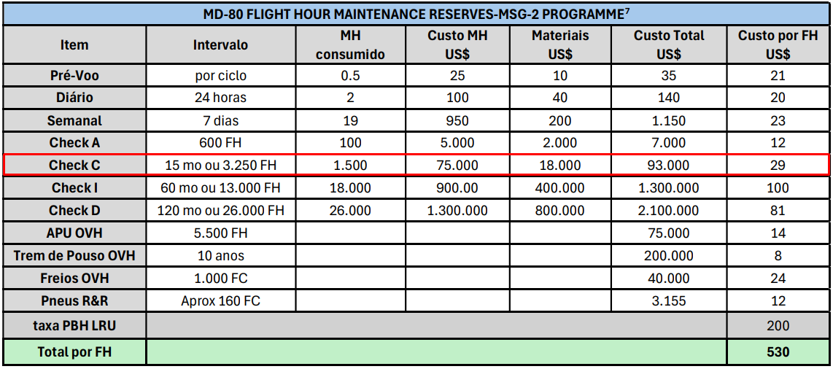
Capítulo 10
Custos de Manutenção: Discorra sobre os custos associados as tarefas de manutenção do sistema de compensação do estabilizador horizontal:
Resp.:Guilherme Andrew
Slide 10.1 - Custo Check C
✱ Intervalo de Realização:
O Check C ocorre, em média, a cada 15 meses ou a cada 3.250 horas de voo. Esse intervalo foi definido considerando a utilização típica de uma aeronave MD‑80 e os requisitos do programa de manutenção (MSG‑2).
✱ Consumo de Mão-de-Obra:
A execução do Check C demanda aproximadamente 1.500 homem-hora (MH). Nas descrições do documento, esse valor reflete uma média que pode ser decomposta em:
Cerca de 1.000 MH destinadas a tarefas rotineiras,
Aproximadamente 400 MH para correções não rotineiras, e
Em torno de 200 MH para trabalhos de limpeza, reforma de cabine ou tarefas específicas nessa área
Manutenção de Aeronaves – 29° Turma​

Slide 7
Capítulo 10
Custos de Manutenção: Discorra sobre os custos associados as tarefas de manutenção do sistema de compensação do estabilizador horizontal:
Resp.:Guilherme Andrew
Slide 10.1.1 - Custo Check C
✱ Custos: ➥ Mão-de-Obra: Com taxa de US$50 por MH, o custo da mão-de-obra atinge US$75.000. ➥ Materiais: Insumos e peças consumíveis totalizam aproximadamente US$18.000.
✱ Custo Total:
➥ Sendo a soma dos custos de mão-de-obra e materiais, o Check C resulta em US$93.000.
✱ Custo por Hora de Voo:
➥ Distribuído em 3.250 horas de voo, o custo efetivo é de cerca de US$29 por hora de voo.
Manutenção de Aeronaves – 29° Turma​

Slide 8
Capítulo 10
Custos de Manutenção: Discorra sobre os custos associados as tarefas de manutenção do sistema de compensação do estabilizador horizontal:
Resp.:Guilherme Andrew
Slide 10.2 - Reserva de Manutenção para a manutenção e substituição do conjunto do eixo do sistema de compensação do estabilizador horizontal
✔️ O custo do conjunto do eixo é de US$80.000, com PBH de US$2,67
➠ Segundo o relatório da NTSB, a tarefa de lubrificação do estabilizador horizontal (incluindo remoção e fechamento dos painéis de acesso) demorava:
➥Estimativa oficial da Boeing: aproximadamente 4,5 homem-hora
➥Relato do mecânico da Alaska Airlines (1997): "algumas horas"
★Presume-se que toda mão de obra tenha um custo médio de US$50 por homem-hora, portanto, por causa da tarefa de lubrificação, a reserva de manutenção teria que haver um valor adicional de US$225 para cada tarefa de lubrificação.
➠ Quanto à medição da folga do conjunto do eixo (end play check), o relatório da NTSB não especifica um tempo exato para a execução desta tarefa. O procedimento envolvia:
Instalação de um acessório especial (restraining fixture)
Aplicação de torque específico
Instalação de relógio comparador
Repetição das medições várias vezes até obter resultados consistentes
Manutenção de Aeronaves – 29° Turma​

Slide 9
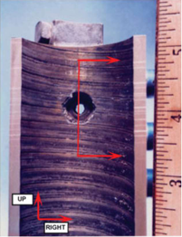
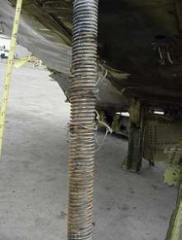
Capítulo 11
Resp.:
Pedro Monteiro
Monitoramento da Frota em Serviço
Slide 11.1 – Dados de confiabilidade do Sistema de Compensação do Estabilizador Horizontal
Devido às falhas da equipe de manutenção, a confiabilidade do Sistema de Compensação do Estabilizador Horizontal foi comprometida, conforme relatório NTSB, principalmente o conjunto eixo e porca trapezoidais devido ao grande desgaste da porca acme.
Manutenção de Aeronaves – 29° Turma​

Slide 10
Capítulo 11
Resp.:Guilherme Andrew
Monitoramento da Frota em Serviço
Slide 11.2 - Análise das taxas de falhas dos componentes do conjunto do eixo
Os componentes do conjunto do eixo com taxas de falha comprovadas são:
★ Todos esses componentes tem a mesma taxa de falhas: Estimativa de Confiabilidade: MTBF: 74.558 horas (8.51 anos)
Taxa de Falha Média: 13.41 FPMH (falhas por milhão de horas)
✅ Motores elétricos Primário e Secundário
Estimativa de Confiabilidade: MTBF: 102.396 horas (11.69 anos)
Taxa de Falha Média: 9.77 FPMH (falhas por milhão de horas)
✅ Porca trapezoidal (acme nut)
✅ Fixação dos batentes estriado mecânico inferior e superior do eixo estriado e tubo de torque Estimativa de Confiabilidade: MTBF: 840.584.995 horas (95.957.19 anos) Taxa de Falha Média: 0.00 FPMH (falhas por milhão de horas)
✅Tubo de torque (torque tube)
✅ Eixo trapezoidal (acme screw or jackscrew)
✅Anel suporte estabilizador do eixo trapezoidal (gimbal ring)
✅Engrenagens dos Motores Primário e Secundário
Manutenção de Aeronaves – 29° Turma​

Slide 11
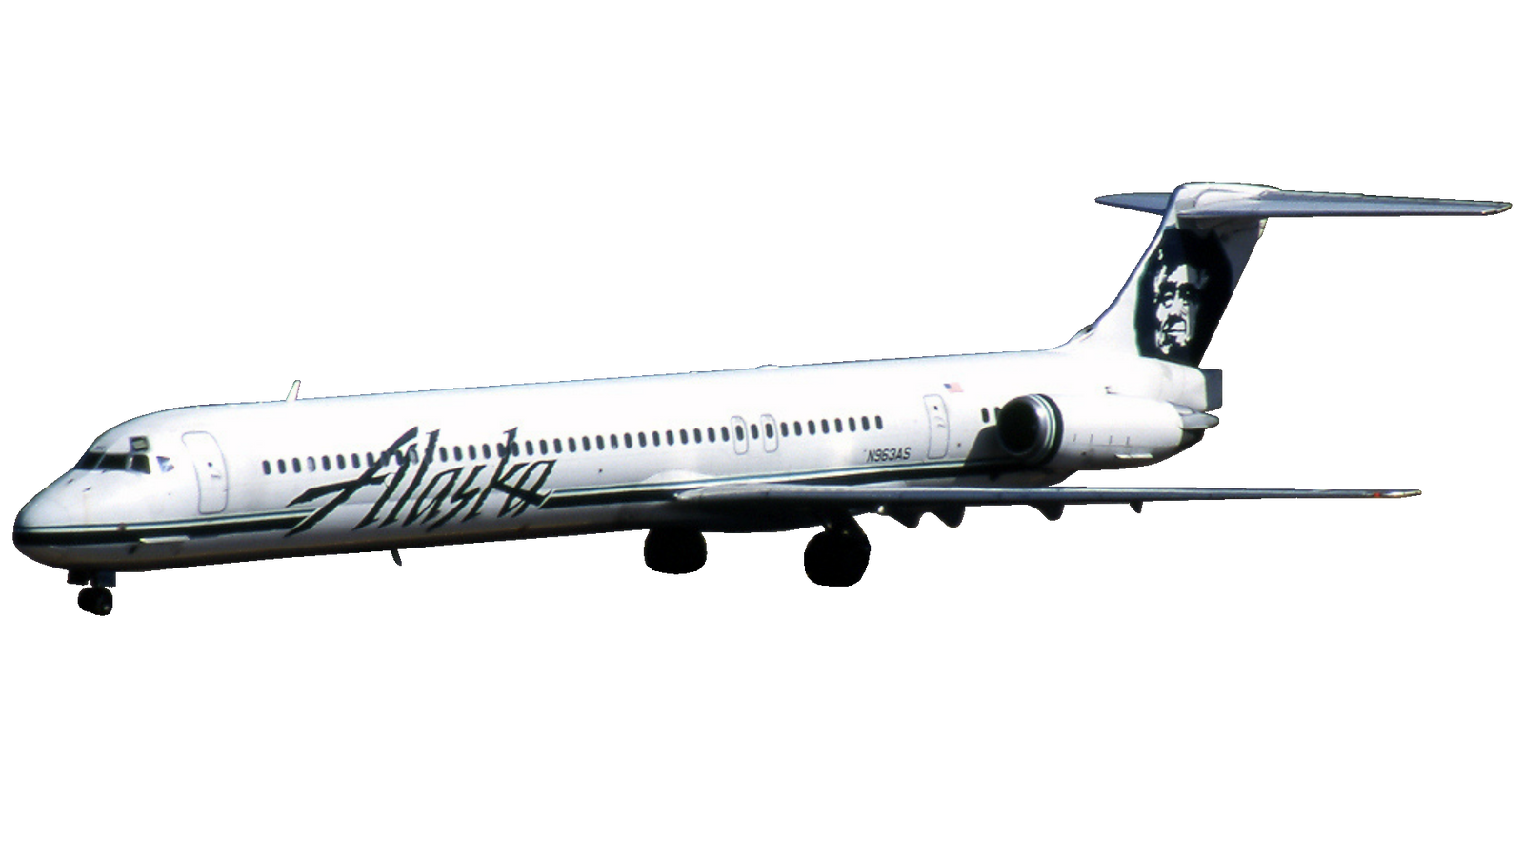
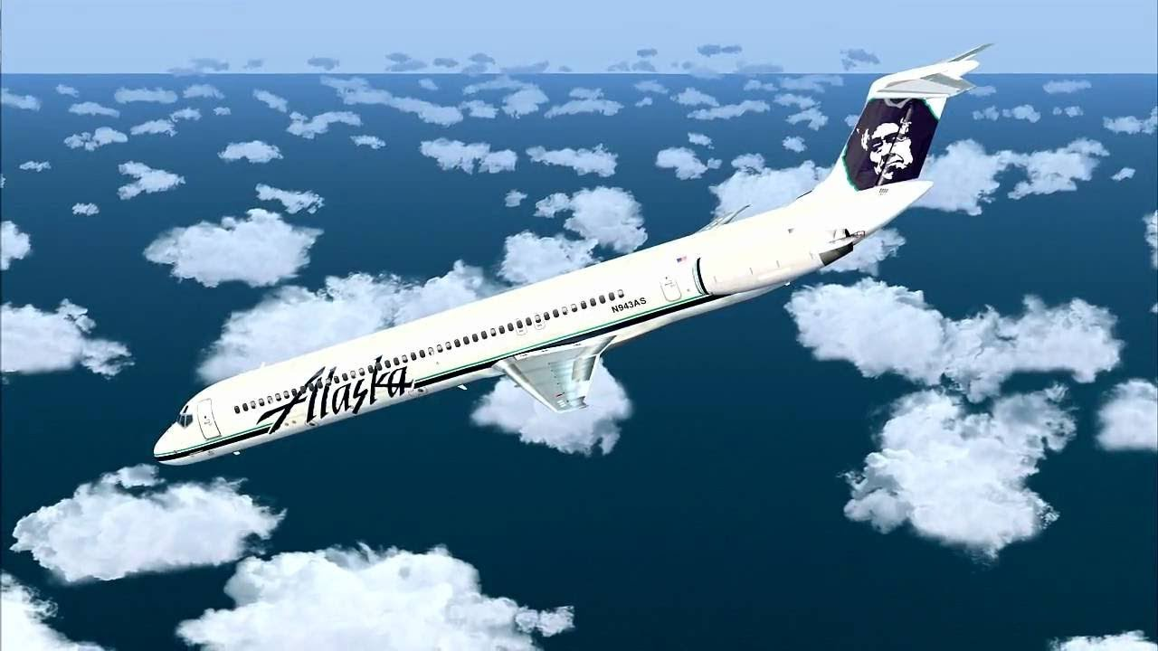
Capítulo 11
Desenvolva Monitoramento da Frota em Serviço
Resp.:Thiago Camilo
Slide 11.3 – Extensão de Intervalos de Manutenção Periódica
📌 A Alaska Airlines implementou extensões nos intervalos de manutenção periódica com base na transição do sistema MSG-2 para o MSG-3. Essa mudança refletia uma filosofia de manutenção mais centrada em confiabilidade e agrupamento de tarefas dentro de pacotes maiores, como o Check C. Com isso, diversas tarefas que antes eram executadas em prazos menores passaram a ser realizadas em intervalos mais longos, como 3.600 horas de voo ou 15 meses, o que ocorresse primeiro (Lubrificação) e a cada 2 Checks C (7.200 FH) (Folga do eixo).
📌 Contudo, essa extensão não foi resultado de uma análise técnica individualizada de cada tarefa. O próprio presidente do MRB do MD-80 reconheceu que as decisões foram tomadas com base em dados agregados e que a extensão dos intervalos foi tratada como parte de um pacote, sem avaliação detalhada dos impactos isolados de cada tarefa afetada.
Manutenção de Aeronaves – 29° Turma​

Slide 12
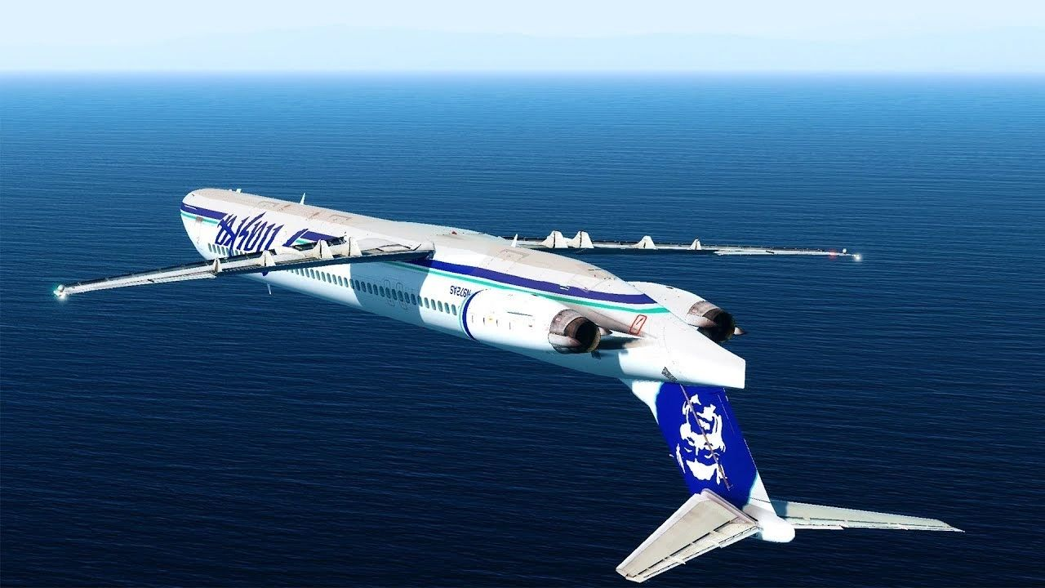
Capítulo 11
Desenvolva Monitoramento da Frota em Serviço
Resp.:Thiago Camilo
📌 Além disso, documentos anteriores que indicavam intervalos mais curtos não foram devidamente considerados. A falta de consulta aos engenheiros de projeto da Boeing durante a definição dos novos intervalos também demonstra uma falha crítica no processo. A ausência de revisões sistemáticas e de acompanhamento técnico eficaz contribuiu para decisões de extensão que comprometeram a eficácia da manutenção.
📌 Nota: No contexto do monitoramento da frota em serviço, o caso da Alaska Airlines evidencia como a manutenção eficaz de componentes críticos exige a adoção de práticas complementares, como a lubrificação adequada e a verificação periódica de folgas axiais. Essas ações eram fundamentais para prevenir o desgaste acelerado e evitar falhas catastróficas em sistemas de comando de voo, como o conjunto jackscrew/porca trapezoidal do estabilizador horizontal elemento central no acidente do voo 261.
Slide 11.3.1 – Extensão de Intervalos de Manutenção Periódica
Manutenção de Aeronaves – 29° Turma​

Slide 13
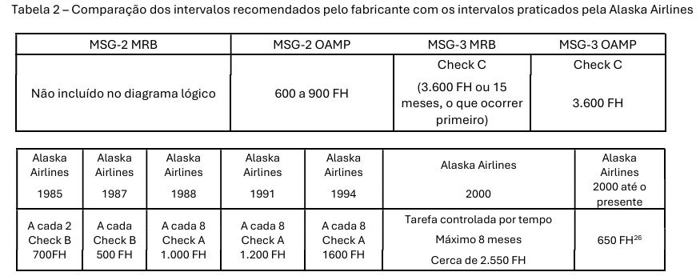
Capítulo 11
Desenvolva Monitoramento da Frota em Serviço
Resp.:Thiago Camilo
Slide 11.4 – Discorra sobre a atuação da Alaska Airlines na extensão dos intervalos de lubrificação e Check C
📌 Sob a lógica MSG-2, a Alaska Airlines praticava lubrificação a cada dois Checks B (700 FH) em 1985, passando a realizar a cada Check B (500 FH) em 1987 e, após a eliminação do Check B, a cada 8 Checks A, com intervalos sucessivamente aumentados: 1.000 FH (1988), 1.200 FH (1991) e 1.600 FH (1994).
📌 Em julho de 1996, a lubrificação do conjunto do eixo foi removida do Check A e passou a ser controlada por um cartão de tarefa baseado em tempo: 8 meses. A justificativa apresentada à FAA para esse novo intervalo foi a adoção do MSG-3 MRB, que estabelecia a lubrificação apenas no Check C. 📌 A partir desse momento, o intervalo de lubrificação passou a acompanhar o Check C e não mais os eventos de manutenção de menor escala.
OBS: Durante o período coberto pelo MSG-2, os documentos originais de certificação, como o Douglas Process Standard 3.17-49 (1964), recomendavam intervalos de lubrificação entre 300 e 350 horas de voo. Posteriormente, o OAMP inicial para o DC-9 e MD-80 recomendava lubrificação a cada 600 a 900 horas.
Manutenção de Aeronaves – 29° Turma​

Slide 14
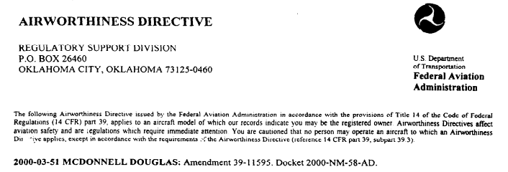
Capítulo 11
Desenvolva Monitoramento da Frota em Serviço
Resp.:Thiago Camilo
Slide 11.4.1 – Discorra sobre a atuação da Alaska Airlines na extensão dos intervalos de lubrificação e Check C
⚠️ Adicionalmente, o documento MSG-3 OAMP que também estabelecia o intervalo de 3.600 FH (Check C) para a lubrificação, não continha um limite de tempo explícito, o que levou o presidente do MD-80 MRB da FAA a declarar, em audiência, que tal omissão poderia ser um erro tipográfico. Ainda assim, essa ausência contribuiu para a adoção de práticas menos conservadoras pela companhia, em desacordo com as recomendações históricas da fabricante Douglas.
📌 A decisão final de reduzir o intervalo para 650 FH só foi tomada em 6 de abril de 2000, após o acidente com o voo 261, por meio das ADs 2000-03-51 e 2000-15-15. Isso evidencia o impacto crítico que decisões relacionadas à extensão de intervalos de manutenção periódica especialmente tarefas como a lubrificação podem ter quando são baseadas apenas em agrupamento lógico e dados estatísticos, sem considerar o histórico técnico e os fundamentos de projeto.
Manutenção de Aeronaves – 29° Turma​

Slide 15
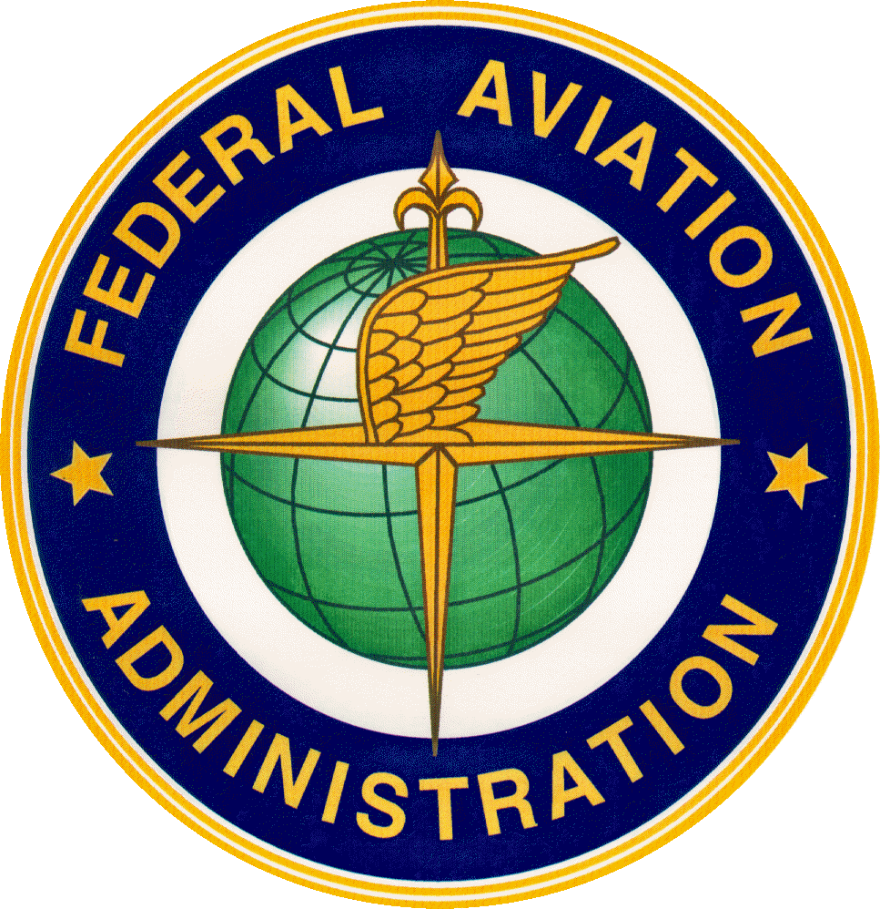
Capítulo 11
Desenvolva Monitoramento da Frota em Serviço
Resp.:Thiago Camilo
Slide 11.5 – Considere a atuação da FAA na aprovação destas Extensões
📌 A Federal Aviation Administration (FAA) desempenhou um papel direto e formal na aceitação das extensões dos intervalos de lubrificação promovidas pela Alaska Airlines. Em 1996, a tarefa de lubrificação do conjunto do eixo foi deslocada para um cartão de tarefa controlado por tempo, com intervalo máximo de 8 meses (cerca de 2.550 horas de voo). Essa extensão foi revisada e aceita oficialmente pelo FAA PMI (Principal Maintenance Inspector) responsável pela Alaska Airlines, conforme consta nos registros oficiais.
📌 O PMI justificou a aceitação com base no intervalo estendido do MSG-3 MRB para o Check C:
“O intervalo MSG-3 estendido (3.600 horas de voo ou 15 meses, o que ocorrer primeiro) foi apresentado como base para o aumento do intervalo.”
Manutenção de Aeronaves – 29° Turma​

Slide 16
Capítulo 11
Desenvolva Monitoramento da Frota em Serviço
Resp.:Thiago Camilo
Slide 11.5.1 – Considere a atuação da FAA na aprovação destas Extensões
📌 No entanto, a atuação da FAA foi posteriormente questionada durante a audiência pública do NTSB. O presidente do MD-80 MRB da FAA afirmou que:
“A mudança na tarefa de lubrificação foi considerada como parte de um pacote maior do Check C.” Ou seja, a extensão de intervalo não foi submetida a uma análise técnica individualizada, mas tratada como uma consequência indireta da ampliação geral do Check C.
📌 A FAA também não identificou que os intervalos anteriores recomendados pela Douglas (600–900 FH) haviam sido ignorados durante o processo de transição do MSG-2 para o MSG-3. Isso foi apontado como uma falha de avaliação crítica, já que:
“O intervalo de lubrificação recomendado anteriormente pela Douglas de 600 a 900 horas de voo não foi considerado durante o processo de tomada de decisão do MSG-3.”
OBS: A resposta formal da FAA só ocorreu após o acidente do voo 261. Em 6 de abril de 2000, a agência emitiu as Diretrizes de Aeronavegabilidade (ADs) 2000-03-51 e 2000-15-15, que determinaram a redução do intervalo de lubrificação para 650 horas de voo, encerrando a política anterior de lubrificação com base em tempo (8 meses).
Manutenção de Aeronaves – 29° Turma​

Slide 17
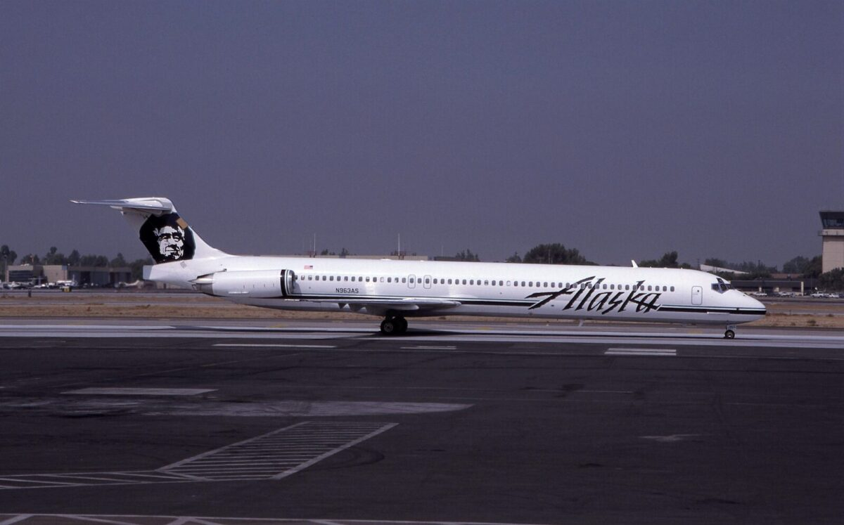
Capítulo 12
Conclusão
Resp.:Thiago Camilo
Slide 12.1 – Fazer a conclusão
Com virtude dos fatos mencionados ao longo do trabalho, o acidente com o voo 261 da Alaska Airlines foi causado por uma falha catastrófica no conjunto do eixo trapezoidal do estabilizador horizontal, resultante de desgaste excessivo nas roscas da porca trapezoidal devido à lubrificação inadequada e à extensão indevida dos intervalos de manutenção. Apesar de a tripulação estar devidamente treinada e certificada, e de a aeronave ter sido despachada conforme os regulamentos, o programa de manutenção da Alaska Airlines apresentava deficiências graves e sistêmicas, com falhas nos procedimentos de lubrificação, verificação de folga e revisão de componentes críticos. A supervisão da FAA também foi falha, contribuindo para a continuidade de práticas de manutenção inadequadas.
Manutenção de Aeronaves – 29° Turma​

Slide 18
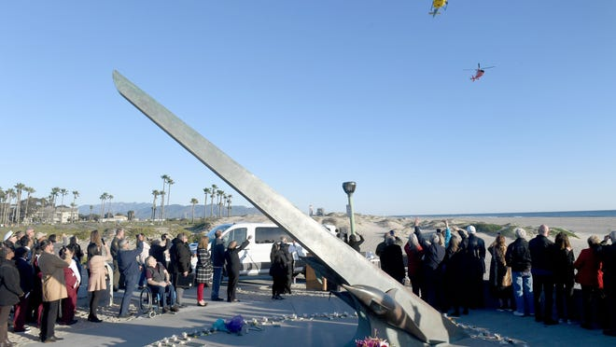
Capítulo 12
Conclusão
Resp.:Thiago Camilo
Slide 12.1.1 – Fazer a conclusão
O projeto do conjunto de eixo não previa um mecanismo à prova de falhas, o que agravou as consequências da falha única. Portanto, o caso da Alaska Airlines serve como um alerta severo sobre os riscos de estender intervalos de manutenção sem uma estrutura analítica de monitoramento integrada. A extensão de intervalos pode ser viável, desde que sustentada por dados consistentes, acompanhamento contínuo de tendência, verificação de folgas e eficácia real da lubrificação. Sem isso, qualquer ganho logístico ou financeiro se transforma em um potencial fator de risco operacional.
Alaska Airlines crash victims honored in Port Hueneme 23 years on
Manutenção de Aeronaves – 29° Turma​

Slide 19
Referências
- Modos de Falha do Sistema de Compensação do Estabilizador Horizontal.pdf
- NTSB Alaska Airlines Flight 261.pdf
- NTSB Report.pdf - Análise Custos de Manutenção MD-80.pdf - Trabalho Complementar.docx - Nível de Alerta para a Falha do Conjunto de Eixo.pdf

